Slide 1


Capítulo 20
Introducción a la Cifra con Curvas Elípticas
Seguridad Informática y Criptografía
Ultima actualización del archivo: 01/03/06
Este archivo tiene: 30 diapositivas
Material Docente de Libre Distribución
Dr. Josep María Miret Biosca
Universidad de Lleida
v 4.1
Este archivo forma parte de un curso completo sobre Seguridad Informática y Criptografía. Se autoriza el uso, reproducción en computador y su impresión en papel, sólo con fines docentes y/o personales, respetando los créditos del autor. Queda prohibida su comercialización, excepto la edición en venta en el Departamento de Publicaciones de la Escuela Universitaria de Informática de la Universidad Politécnica de Madrid, España.
Curso de Seguridad Informática y Criptografía © JRA
Notes:
NOTAS SOBRE EL TEMA:

Slide 2
Nota de agradecimiento del editor
Este tema ha sido entregado para su inclusión en el libro electrónico por parte de mi colega y amigo Josep María Miret Biosca, Dr. en Matemáticas y experto en curvas elípticas e hiperelípticas. Josep es profesor de la Universidad de Lleida, en Catalunya, España.
Si bien la cifra con curvas elípticas está experimentando últimamente un gran desarrollo, recuerde que lo que aquí se muestra es tan sólo una breve introducción al tema, con ciertas modificaciones con respecto a la documentación de la versión 4.0 del libro.
Si está interesado en esta línea de investigación, podrá encontrar mucha información en Internet en estos enlaces en español e inglés.
http://www.matematica.udl.es/cas/professor.html?id=23

http://www.google.es/search?hl=es&q=criptografia+curvas+el%C3%ADpticas&meta=

http://www.google.es/search?hl=es&q=elliptic+curve+cryptography&meta=

Notes:
NOTAS SOBRE EL TEMA:

Slide 3
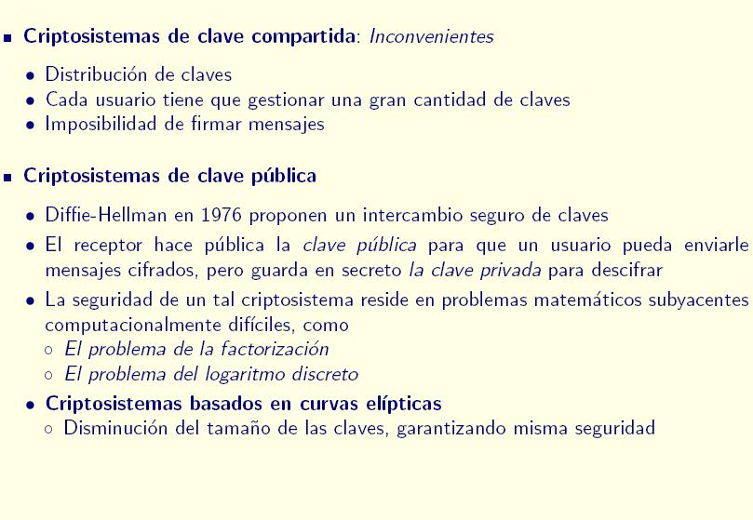
Introducción
Notes:
NOTAS SOBRE EL TEMA:

Slide 4
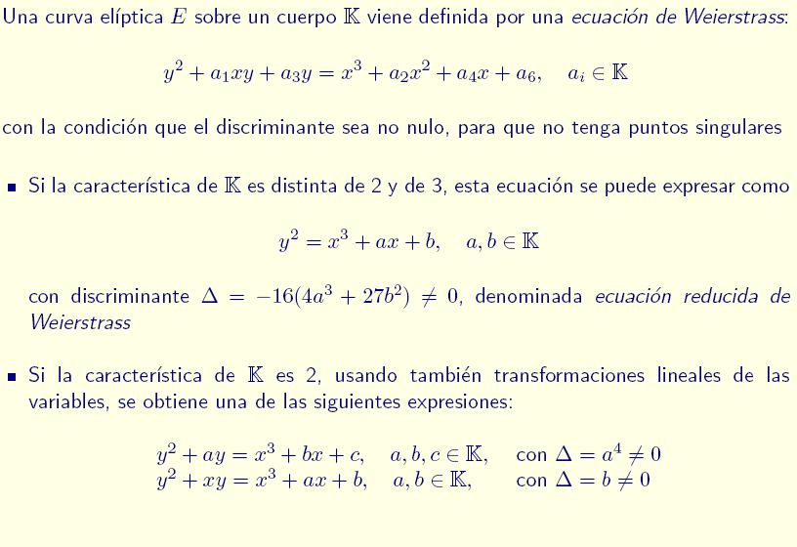
Curvas elípticas
Notes:
NOTAS SOBRE EL TEMA:

Slide 5
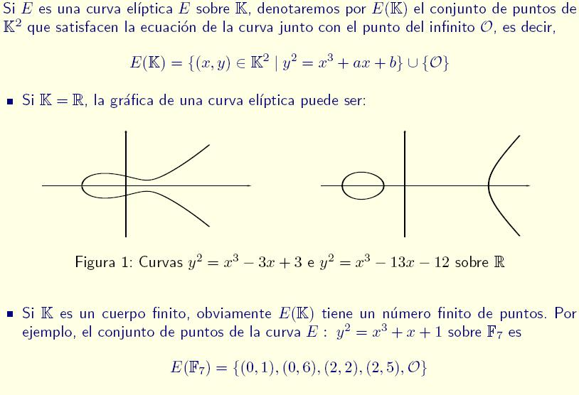
Conjunto de puntos en una curva elíptica
Notes:
NOTAS SOBRE EL TEMA:

Slide 6
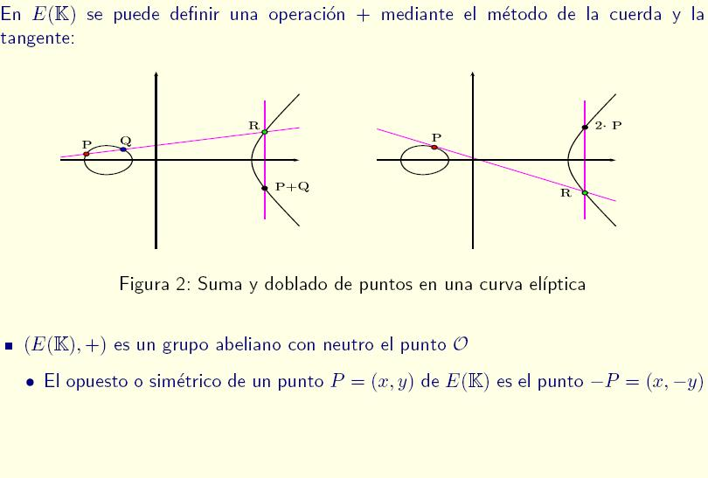
Suma de puntos en una curva elíptica
Notes:
NOTAS SOBRE EL TEMA:

Slide 7
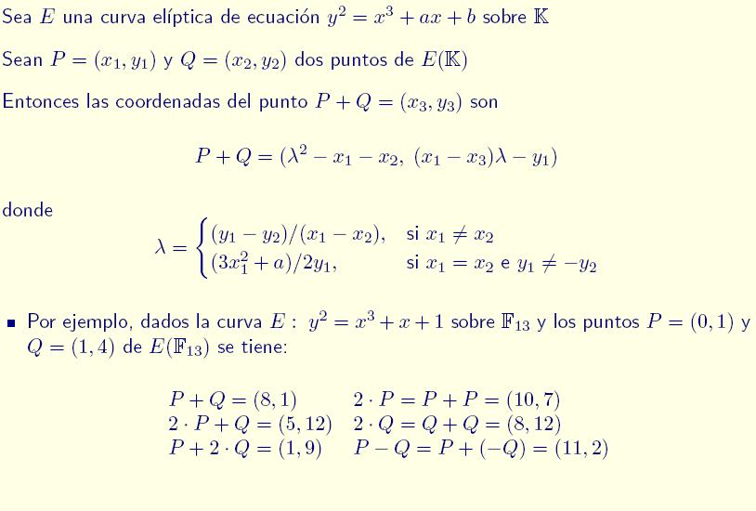
Expresiones analíticas del punto suma
Notes:
NOTAS SOBRE EL TEMA:

Slide 8
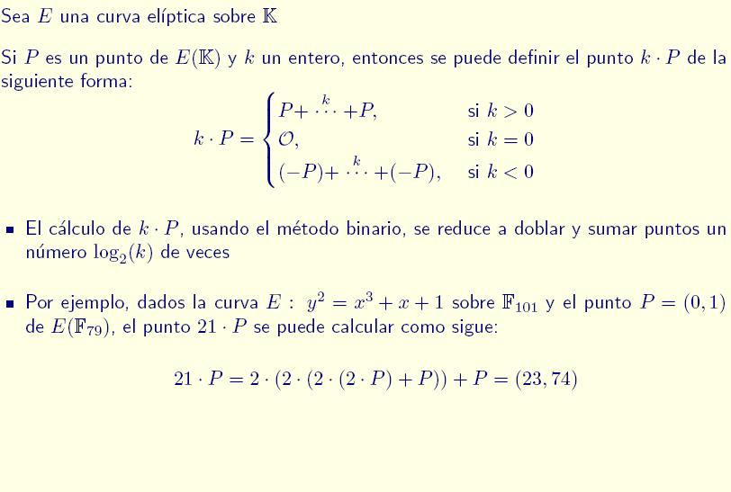
Múltiplos de un punto de una curva
Notes:
NOTAS SOBRE EL TEMA:

Slide 9
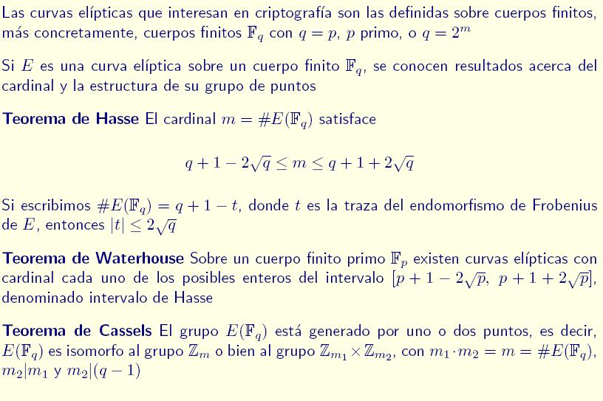
Curvas elípticas sobre cuerpos finitos
Notes:
NOTAS SOBRE EL TEMA:

Slide 10
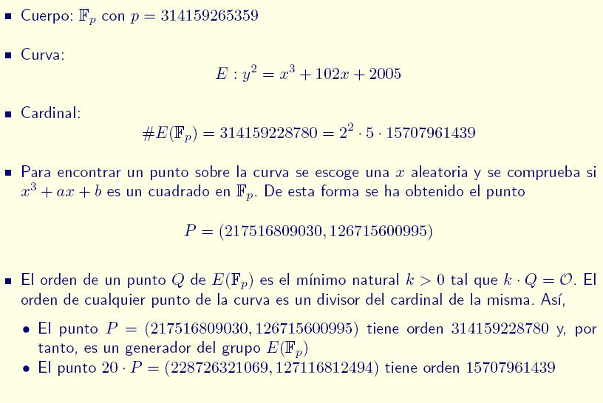
Una curva sobre un cuerpo finito F_{p}
Notes:
NOTAS SOBRE EL TEMA:

Slide 11
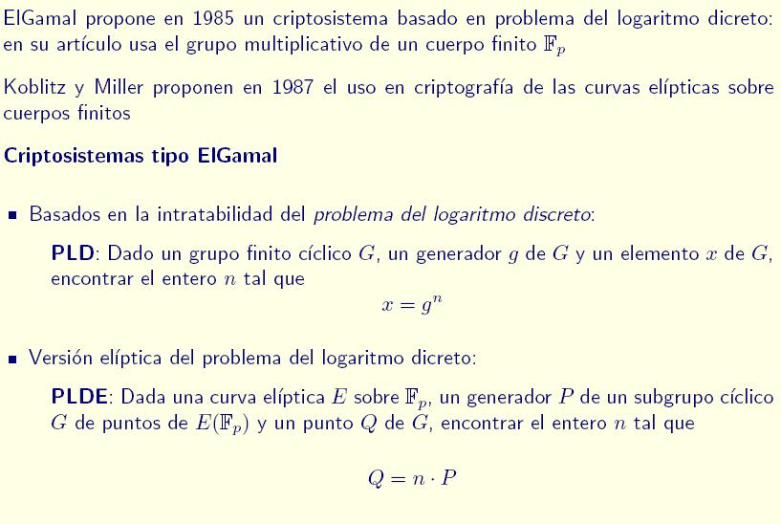
Criptosistemas con curvas elípticas
Notes:
NOTAS SOBRE EL TEMA:

Slide 12
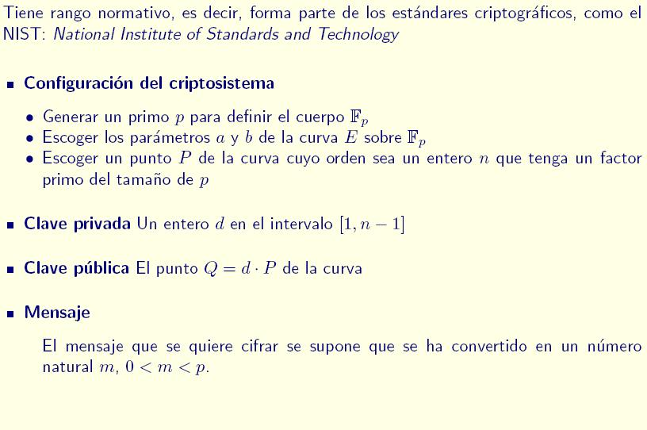
Criptosistema ElGamal elíptico
Notes:
NOTAS SOBRE EL TEMA:

Slide 13
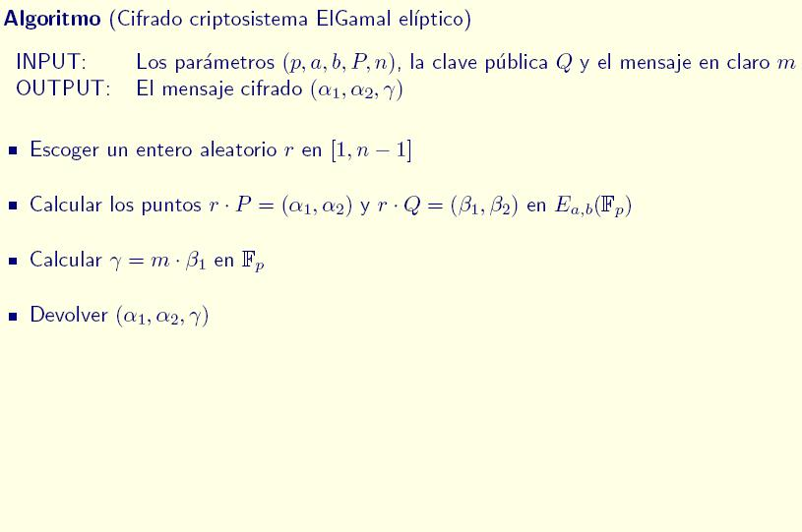
Cifrado ElGamal elíptico
Notes:
NOTAS SOBRE EL TEMA:

Slide 14
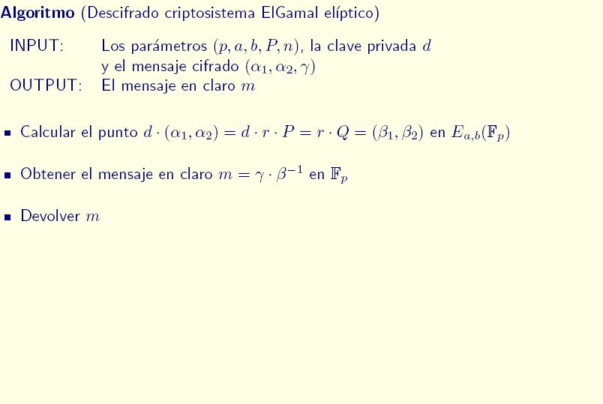
Descifrado ElGamal elíptico
Notes:
NOTAS SOBRE EL TEMA:

Slide 15
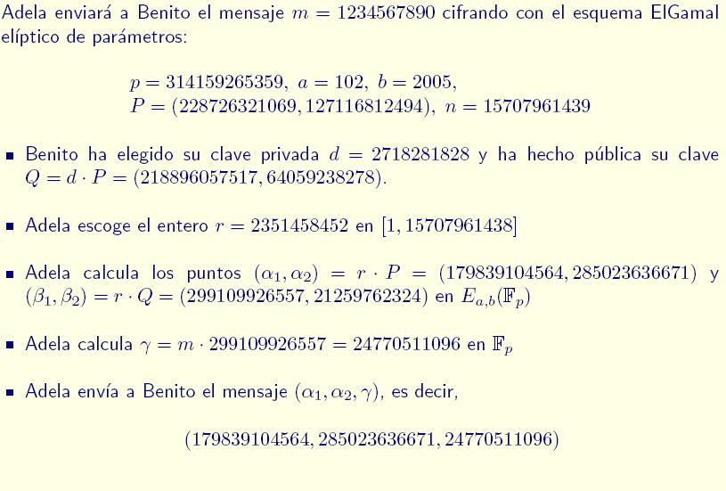
Ejemplo de cifrado con ElGamal elíptico
Notes:
NOTAS SOBRE EL TEMA:

Slide 16
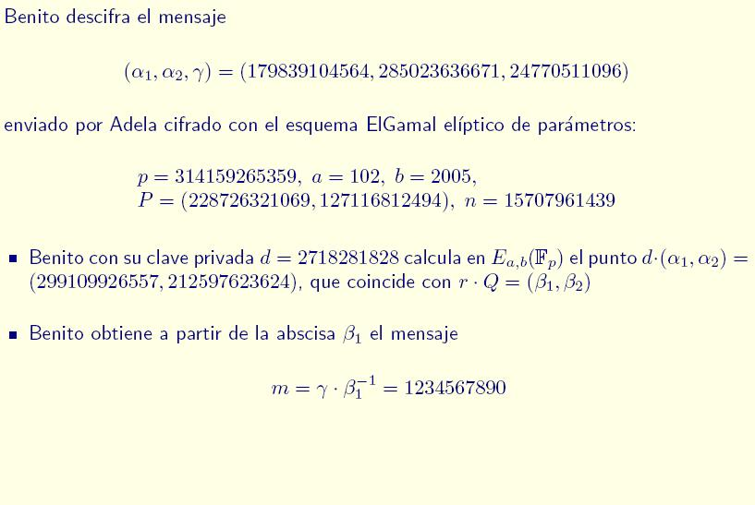
Ejemplo de descifrado con ElGamal elíptico
Notes:
NOTAS SOBRE EL TEMA:

Slide 17
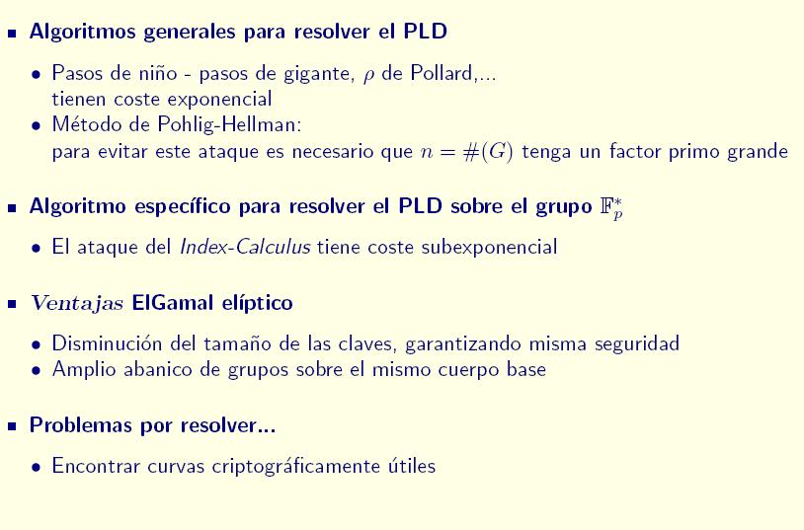
ElGamal elíptico vs ElGamal multiplicativo
Notes:
NOTAS SOBRE EL TEMA:

Slide 18
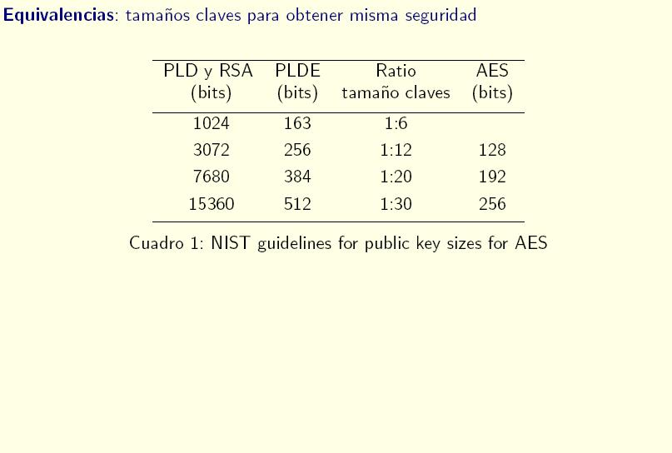
Tamaños de clave
Notes:
NOTAS SOBRE EL TEMA:

Slide 19
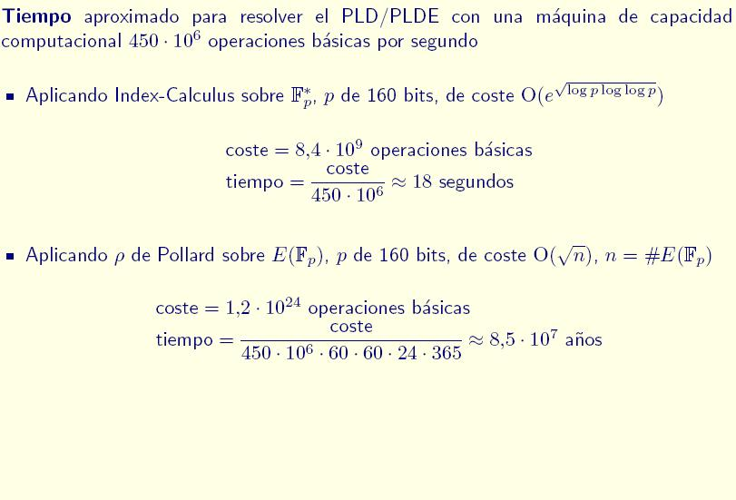
Dificultad del PLDE
Notes:
NOTAS SOBRE EL TEMA:

Slide 20
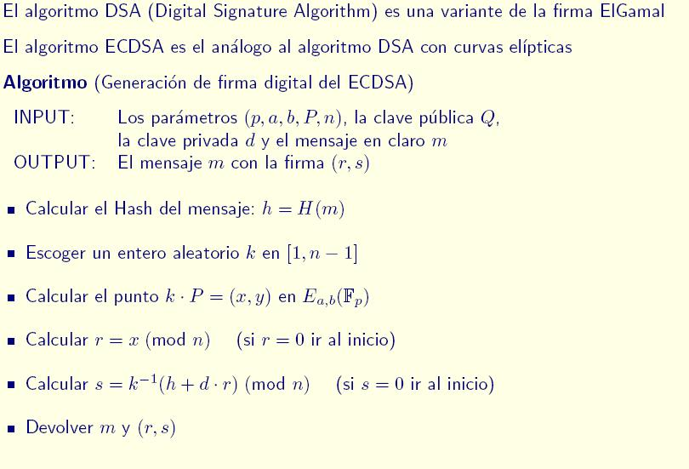
Firma digital con curvas elípticas: ECDSA
Notes:
NOTAS SOBRE EL TEMA:

Slide 21
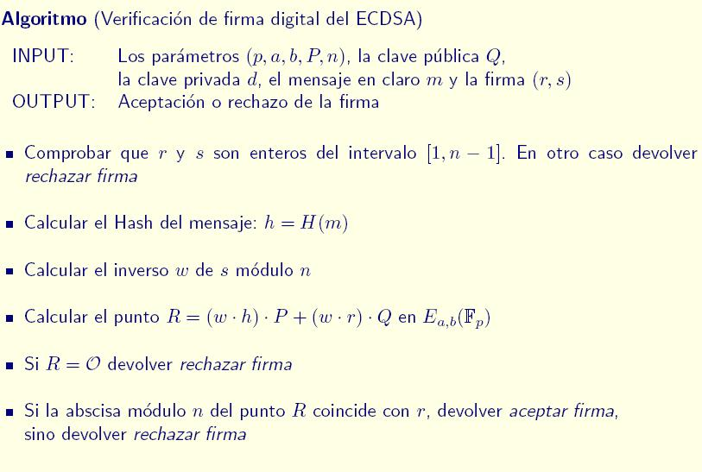
Verificación de firma con ECDSA
Notes:
NOTAS SOBRE EL TEMA:

Slide 22
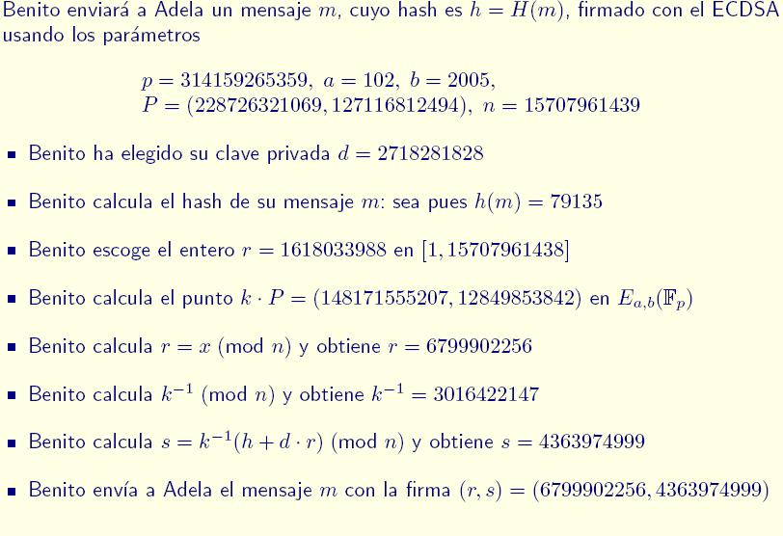
Ejemplo generación de firma ElGamal
Notes:
NOTAS SOBRE EL TEMA:

Slide 23
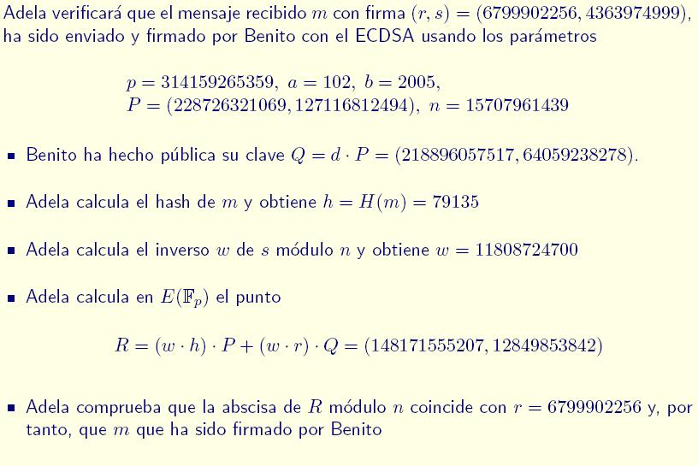
Ejemplo verificación de firma ElGamal
Notes:
NOTAS SOBRE EL TEMA:

Slide 24
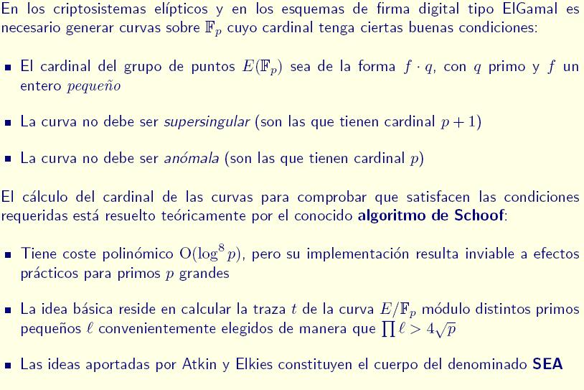
Curvas criptográficamente útiles
Notes:
NOTAS SOBRE EL TEMA:

Slide 25
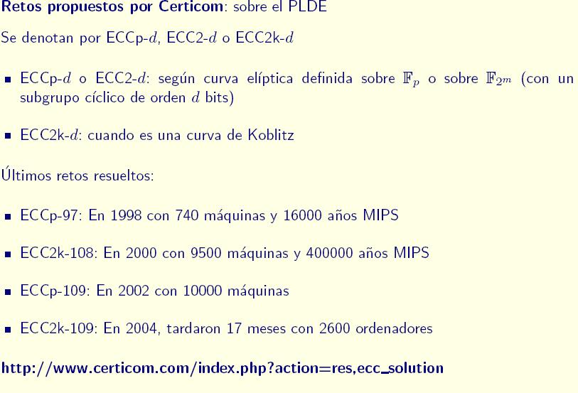
ECC challenges
Notes:
NOTAS SOBRE EL TEMA:

Slide 26
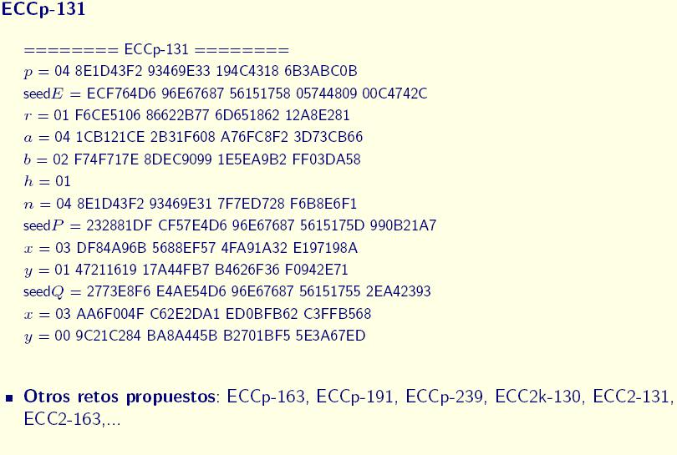
ECC challenges por resolver
Notes:
NOTAS SOBRE EL TEMA:

Slide 27
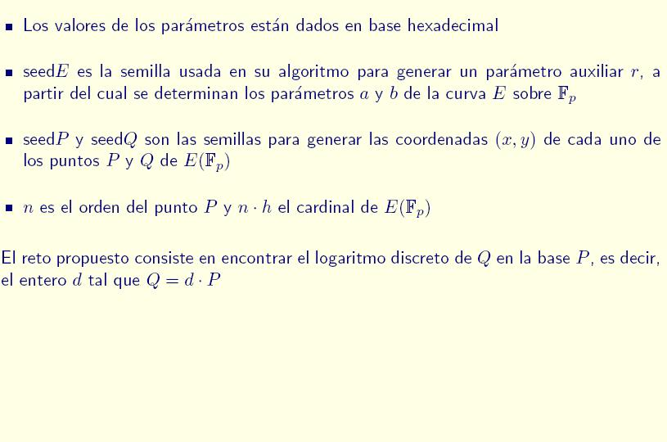
Notaciones usadas en los ECC challenges
Notes:
NOTAS SOBRE EL TEMA:

Slide 28
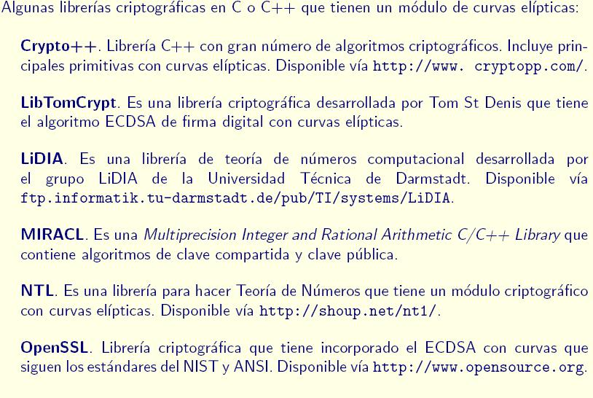
Software libre para usar curvas elípticas
Fin del capítulo
Notes:
NOTAS SOBRE EL TEMA:

Slide 29
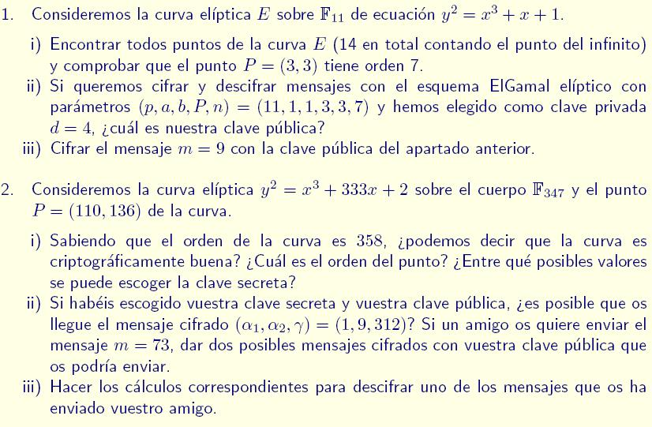
Cuestiones y ejercicios (1 de 2)
Notes:
NOTAS SOBRE EL TEMA:

Slide 30
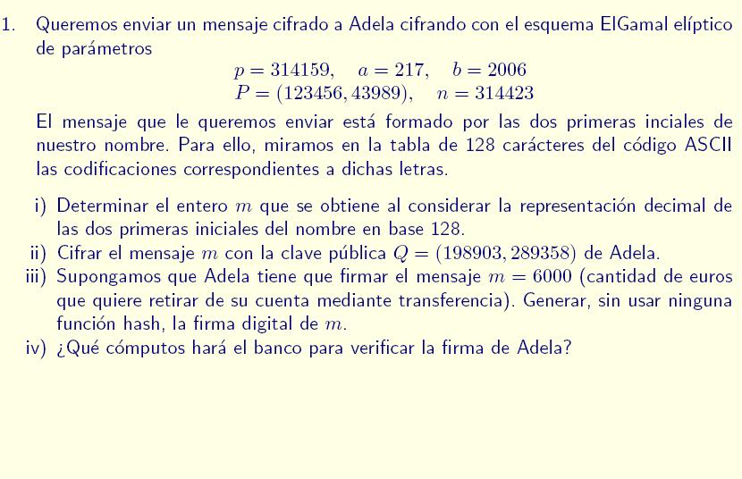
Cuestiones y ejercicios (2 de 2)
Notes:
NOTAS SOBRE EL TEMA:

